Slide 1


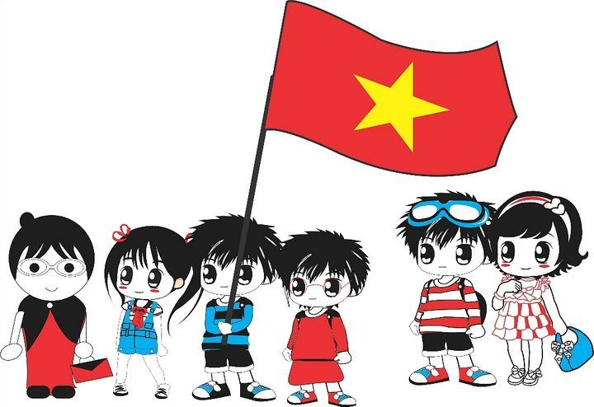

CHỦ ĐỀ 1: TRƯỜNG HỌC CỦA EM
HÒA ĐỒNG VÀ HỢP TÁC VỚI CÁC BẠN

Slide 2

1
HÒA ĐỒNG VỚI CÁC BẠN
Chia sẻ một tình huống mà em đã thể hiện sự hòa đồng với các bạn
Gợi ý: + Trong giao tiếp
+ Trong học tập
+ Trong các hoạt động tập thể

Slide 3


Hoạt động cặp đôi
Nêu biểu hiện của sự hòa đồng với các bạn trong các tình huống trên ?
Kết luận: Sự thân thiện và cởi mở giúp các em duy trì được mối quan hệ với bạn bè. Đó chính là thể hiện sự hòa đồng trong quá trình giao tiếp với các bạn. Biết cách ứng xử phù hợp trong mối quan hệ bạn bè chính là chúng ta nuôi dưỡng tình bạn đó bền lâu.

Slide 4
2
Thể hiện mối quan hệ hoà đồng với các bạn
Thảo luận về cách thể hiện sự hòa đồng với các bạn trong các trường hợp sau:
Tình huống 1: Đầu năm học, lớp em có một bạn học sinh mới chuyển đến. Bạn chưa quen nên hầu như nói chuyện với ai
Tình huống 2: Lớp em tổ chức buổi tham gia dã ngoại. Một số bạn không muốn tham gia
Tình huống 3: Cô giáo chia lớp thành các nhóm, giao cho mỗi nhóm một dự án học tập và báo cáo kết quả sau 1 tuần. Trong nhóm em, một số bạn muốn hòan thành dự án mà không cần sự tham gia của các bạn khác

Slide 5
Thực hành thể hiện sự hòa đồng với các bạn trong nhóm học tập, giao tiếp và các hoạt động chung?
Gợi ý: các nhóm có thể đóng vai 1 trong 3 tình huống trên
Kết luận: Có rất nhiều cách để chúng ta thể hiện sự hòa đồng với bạn bè. Tuy nhiên chúng ta nhớ rằng, trong tình bạn cần có sự lắng nghe, tin tưởng, hỗ trợ và tôn trọng lẫn nhau.

Slide 6
Biểu hiện của sự hợp tác của lớp 7C | Chia sẻ tình huống, việc làm của em thể hiện sự hợp tác với các bạn | Kể thêm những việc làm mà em có thể thực hiện để hợp tác với bạn
- Hào hứng tham gia - Chủ động nhận nhiệm vụ. - Hoàn thành nhiệm vụ tốt và tích cực theo phân công - Cùng nhau làm việc, đạt kết quả tốt | - Giúp đỡ bạn trong học tập. - Chia sẻ và nói chuyện với bạn. - Chủ động hoàn thành công việc nhóm | - Giúp đỡ bạn khi bạn gặp khó khăn. - Cùng thảo luận và trao đổi tích cực trong học tập và cuộc sống. - Lắng nghe và thấu hiểu những cảm xúc bạn chia sẻ.
3. HỢP TÁC VỚI BẠN
Hoạt động nhóm hoàn thành nội dung sau
Biểu hiện của sự hợp tác của lớp 7C | Chia sẻ tình huống, việc làm của em thể hiện sự hợp tác với các bạn | Kể thêm những việc làm mà em có thể thực hiện để hợp tác với bạn

Slide 7
Kết luận: Khi làm việc nếu chúng ta nhận được sự hợp tác của bạn bè thì chúng ta sẽ thấy vui vẻ hơn, nhẹ nhàng hơn, công việc cũng đạt kết quả tốt hơn và ngược lại

Slide 8




Các câu nói hay về tình bạn

Slide 9
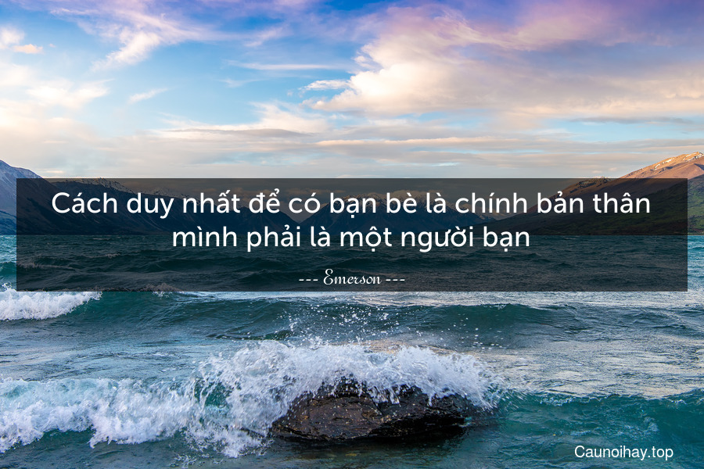

Slide 10


Slide 11


Slide 12
Chuẩn bị tiết sau
Làm trong vở thực hành để hoàn thiện hoạt động 4
Phân công đóng vai xử lí tình huống trong hoạt động 5 tiết sau thể hiện.
Nêu ý tưởng thiết kế Sổ tay niềm vui tình bạn để sau khi thiết kế xong các bạn ghi lại những cảm xúc tích cực của mình khi giáo tiếp và hợp tác với bạn, cũng có thể ghi những câu chuyện tình bạn, những câu nói hay, câu danh ngôn về tình bạn

Slide 13



Bài học đến đây là kết thúc
Chúc các thầy cô giáo và các bạn có một ngày làm việc vui vẻ, hạnh phúc và đạt kết quả cao

